Slide 1

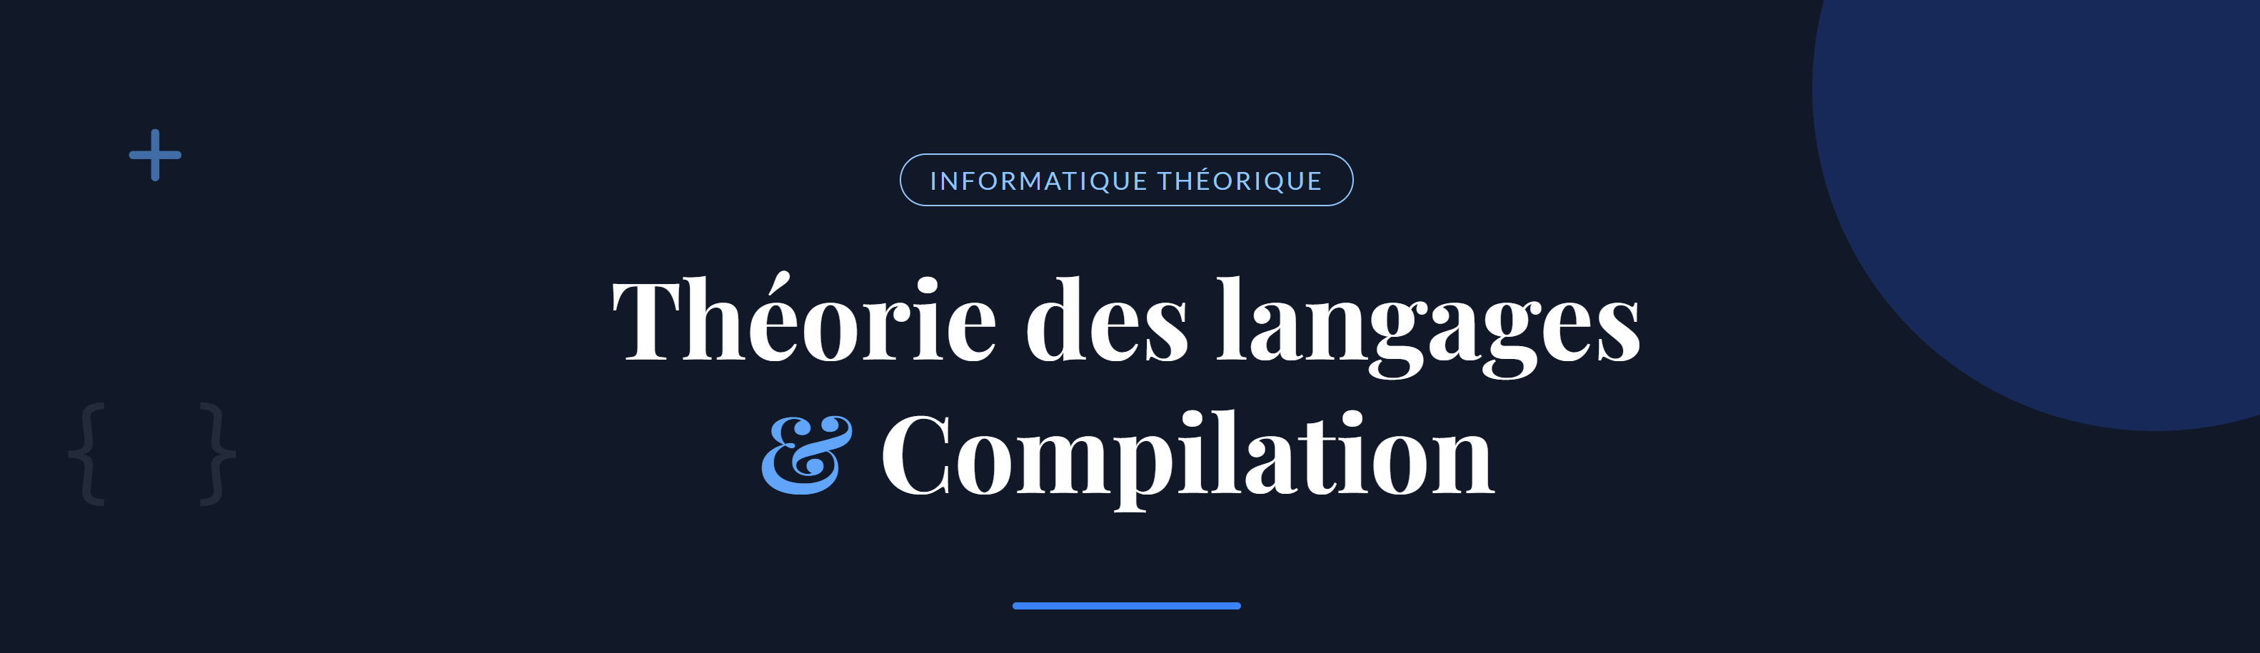
Pr. Dr. Imane LASRI
École Nationale Supérieure d'Arts et Métiers (ENSAM) Rabat
Université Mohammed V de Rabat
Notes:
Dans le chapitre précédent, nous avons vu les notions lexicales. Maintenant, nous allons monter d’un niveau : nous allons voir comment les instructions sont structurées.
Ce chapitre est très important parce qu’il constitue la base de l’analyse syntaxique dans un compilateur.

Slide 2
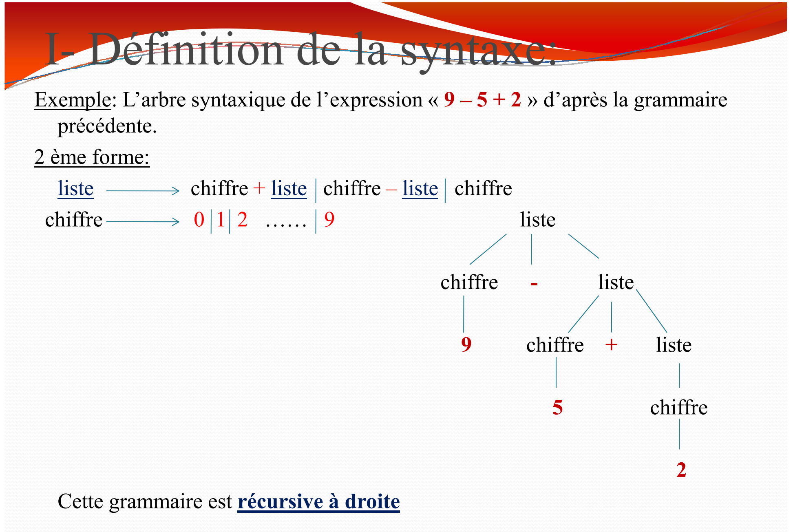

Slide 3
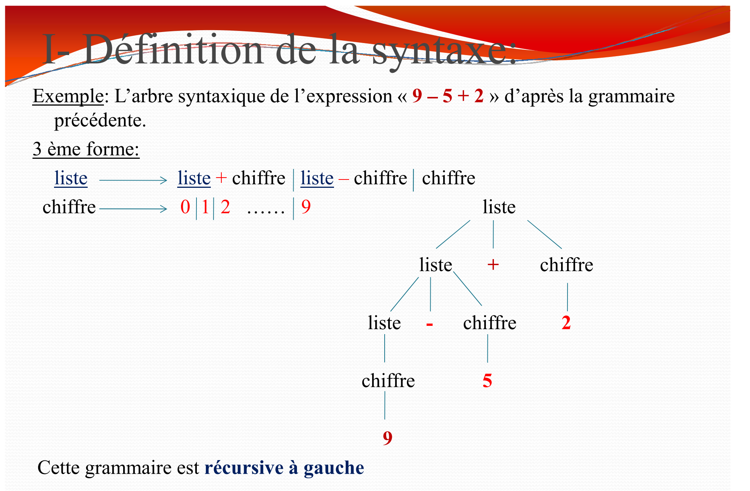

Slide 4
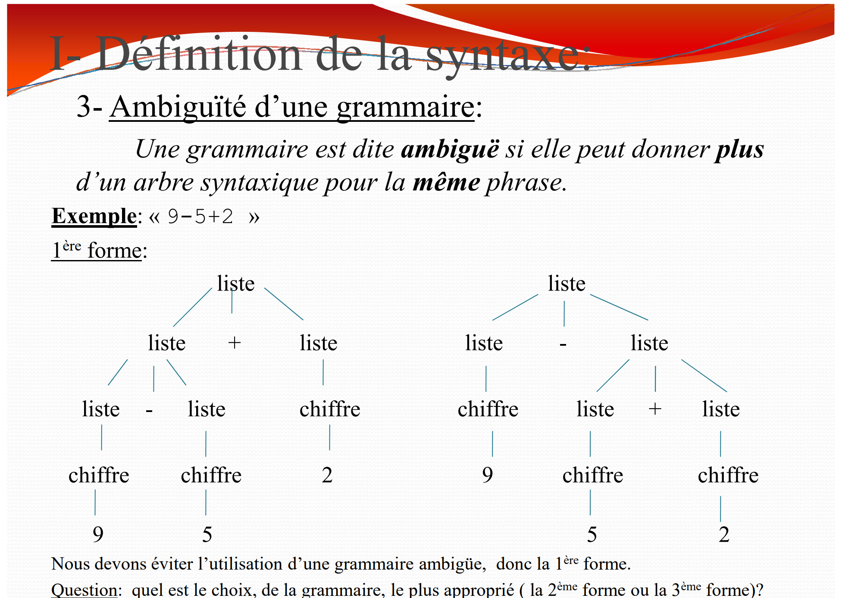
Notes:
Mais on ne le choisit pas car la règle standard impose l’associativité à gauche.

Slide 5
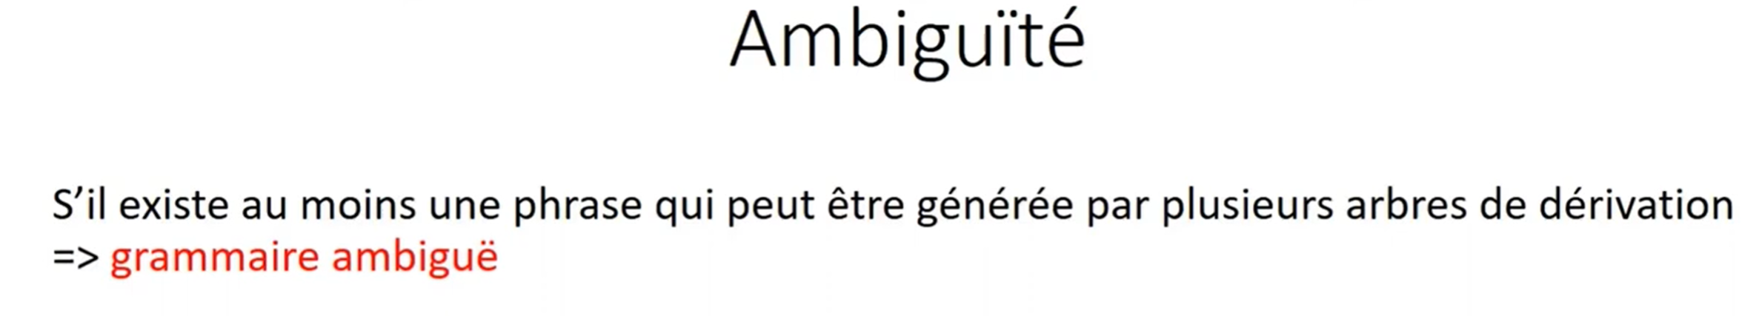
(9-5)+2=6 # 9-(5+2)=2

Slide 6
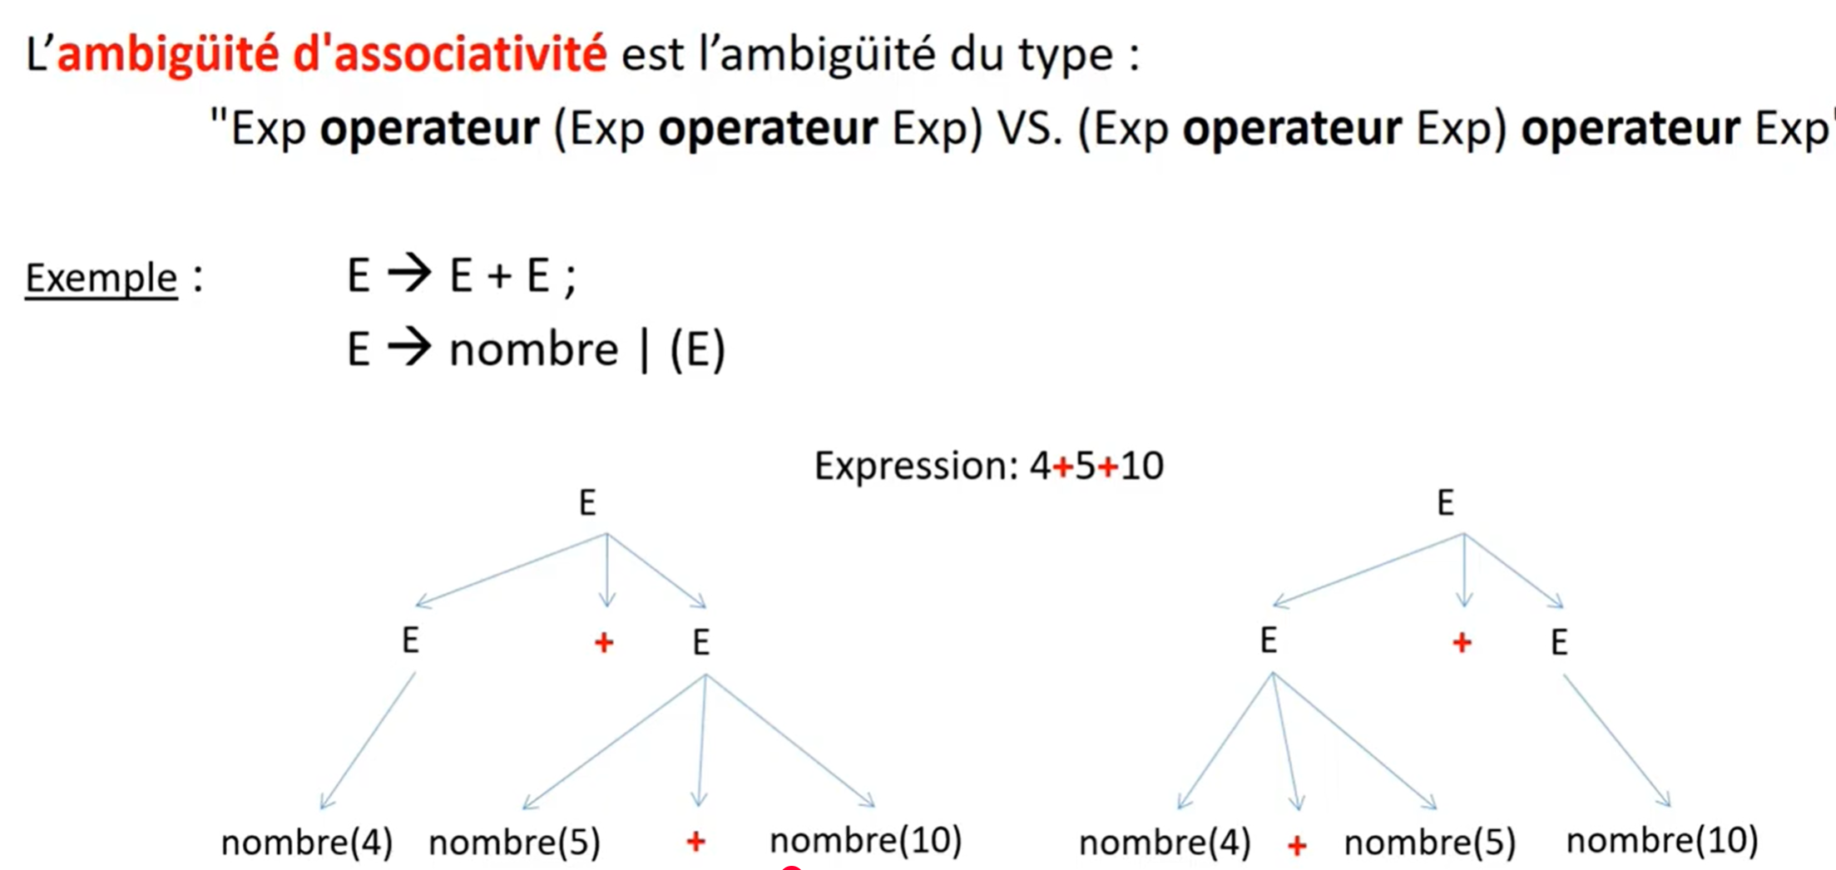

Slide 7
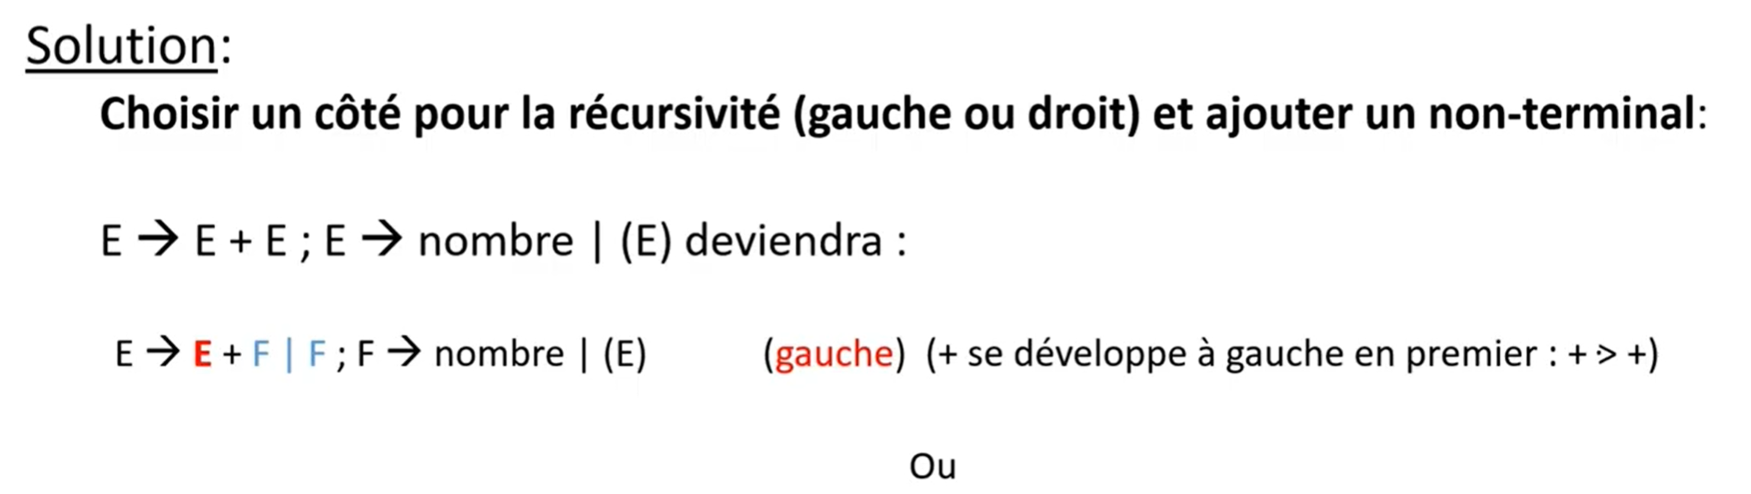

Slide 8
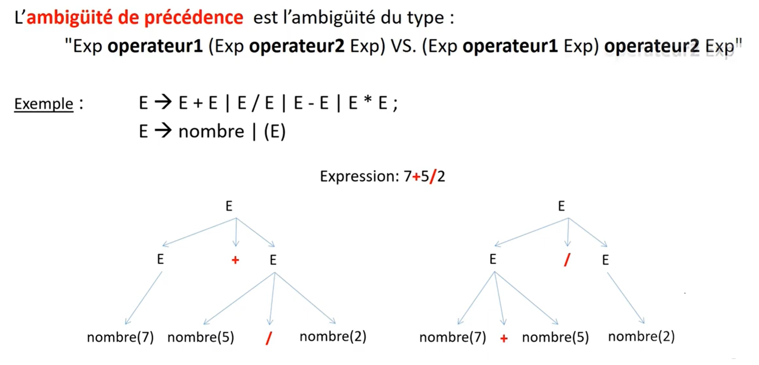

Slide 9
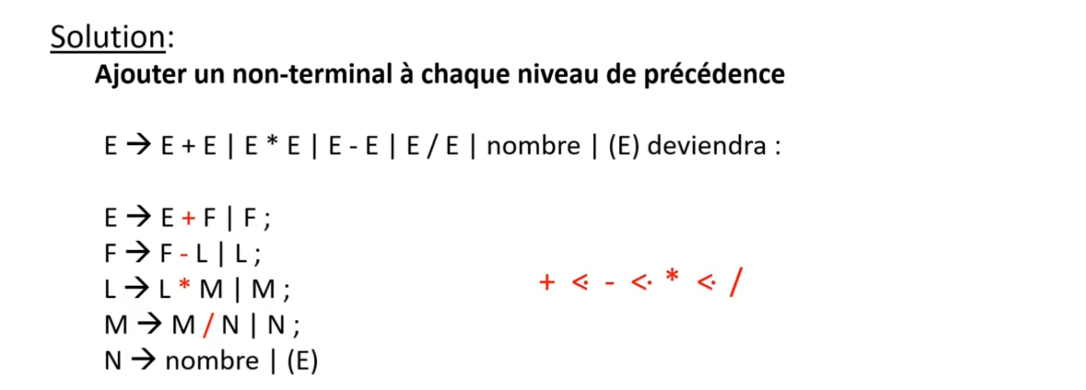

Slide 10
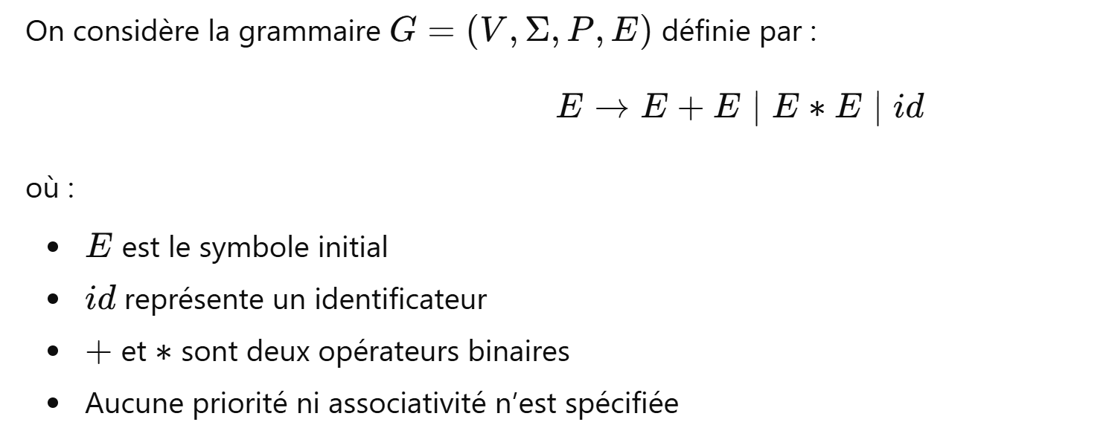

Exercice
Donner 2 arbre syntaxiques
Proposer une nouvelle grammaire non ambiguë équivalente.

Slide 11
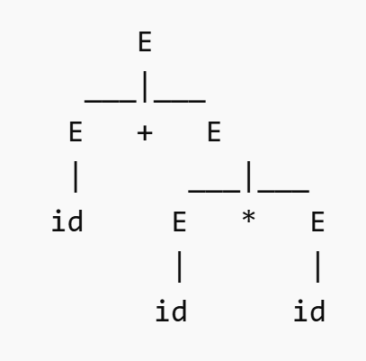
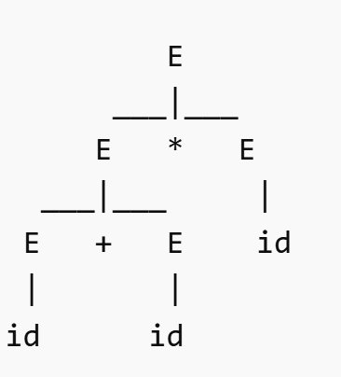
Solution

Slide 12
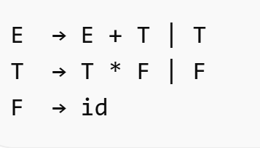
Solution
- Le niveau "Expression" gère l'addition (priorité la plus faible). - Le niveau "Terme" gère la multiplication (priorité supérieure). - Le niveau "Facteur" gère les nombres et les parenthèses (priorité maximale).

Slide 13
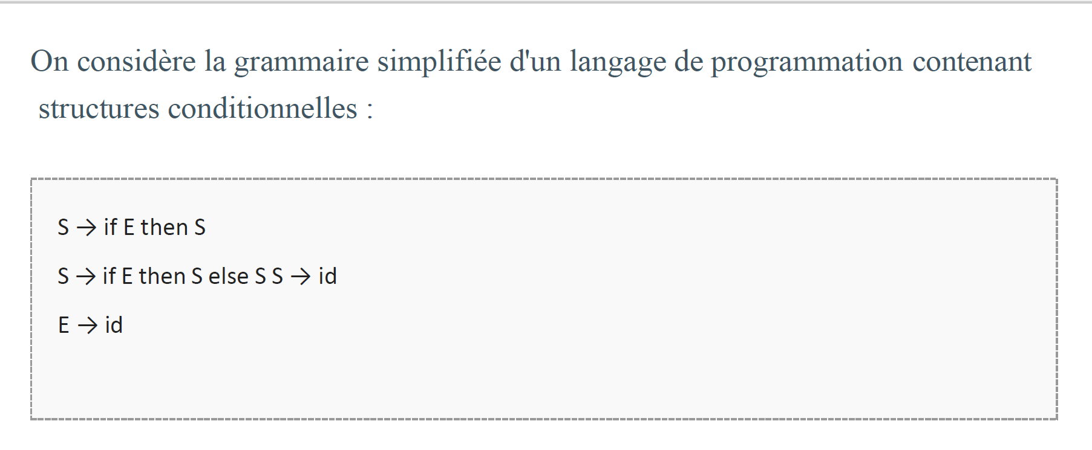

Dangling else problem
Donner 2 arbre syntaxiques
Proposer une nouvelle grammaire non ambiguë équivalente.

Slide 14
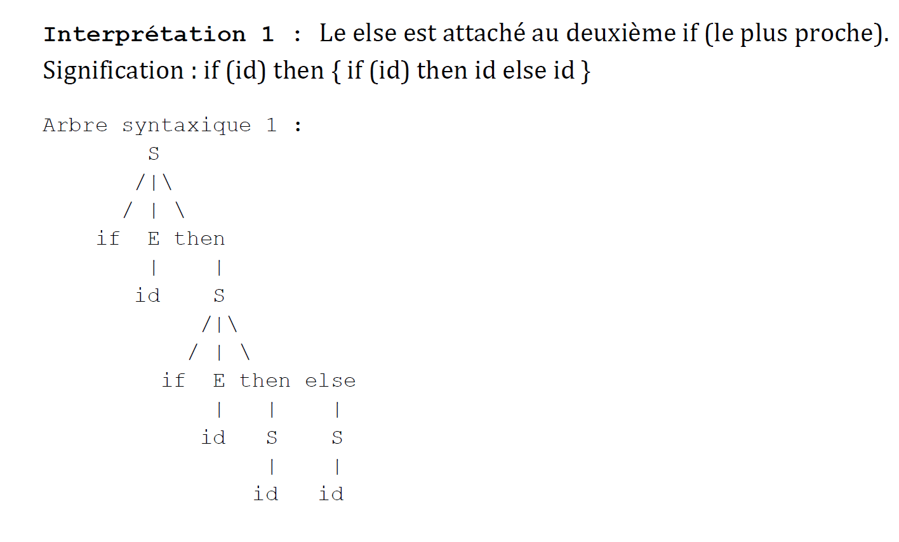
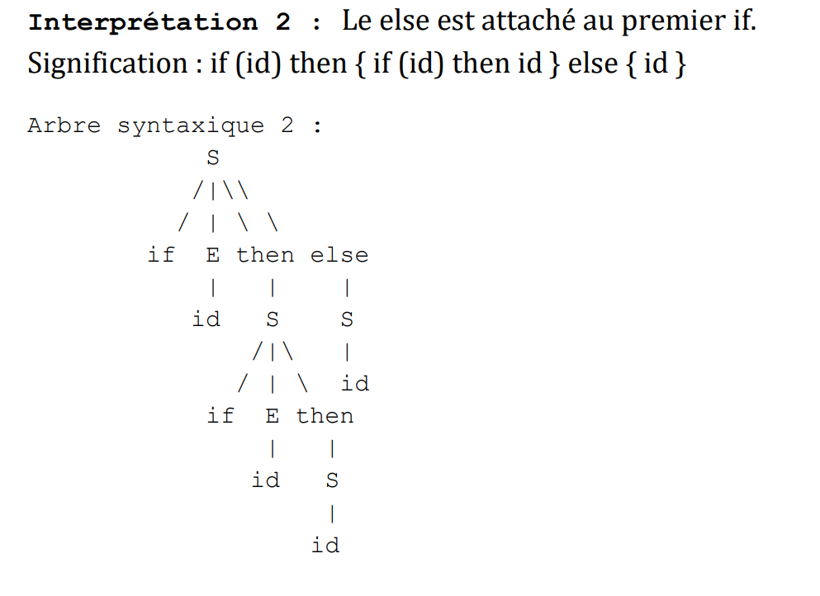
Dangling else problem

Slide 15
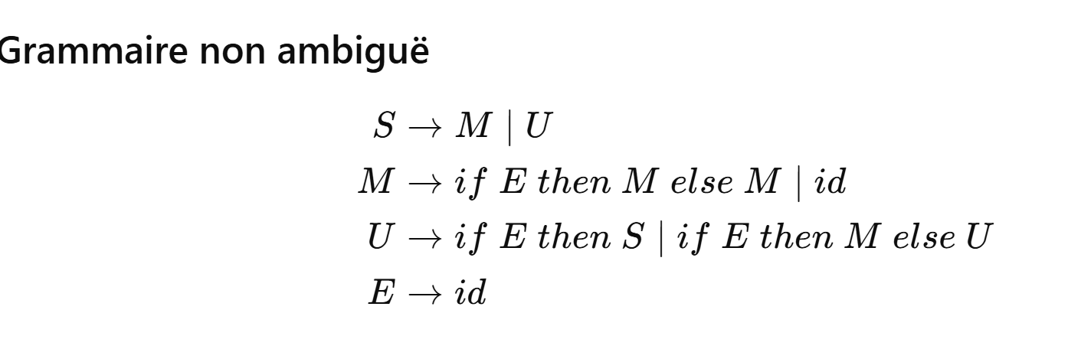
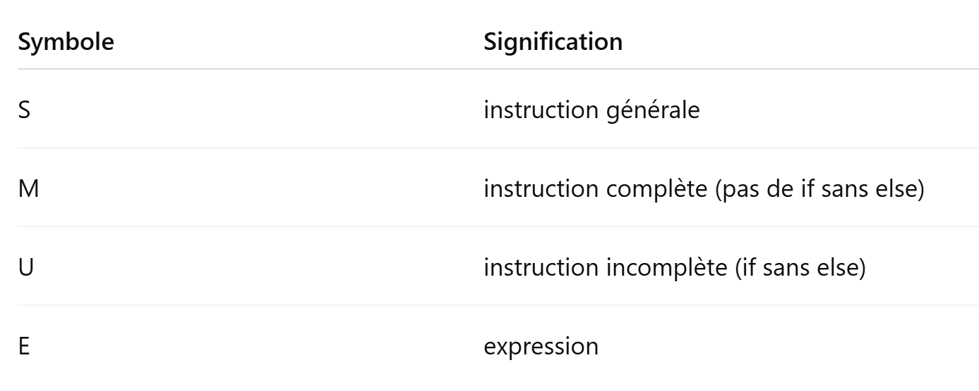
M: Nombre de if = nombre de else
U: Nombre de if # nombre de else
Notes:
1. Les instructions Matched (M) : Ce sont les instructions "fermées" ou équilibrées. Si elles contiennent un "if", elles contiennent obligatoirement le "else" correspondant.
2. Les instructions Unmatched (U) : Ce sont les instructions "ouvertes". Elles se terminent par un "if" sans "else", ou contiennent un "if" ouvert quelque part. C'est là que réside le danger de l'ambiguïté.

Slide 16
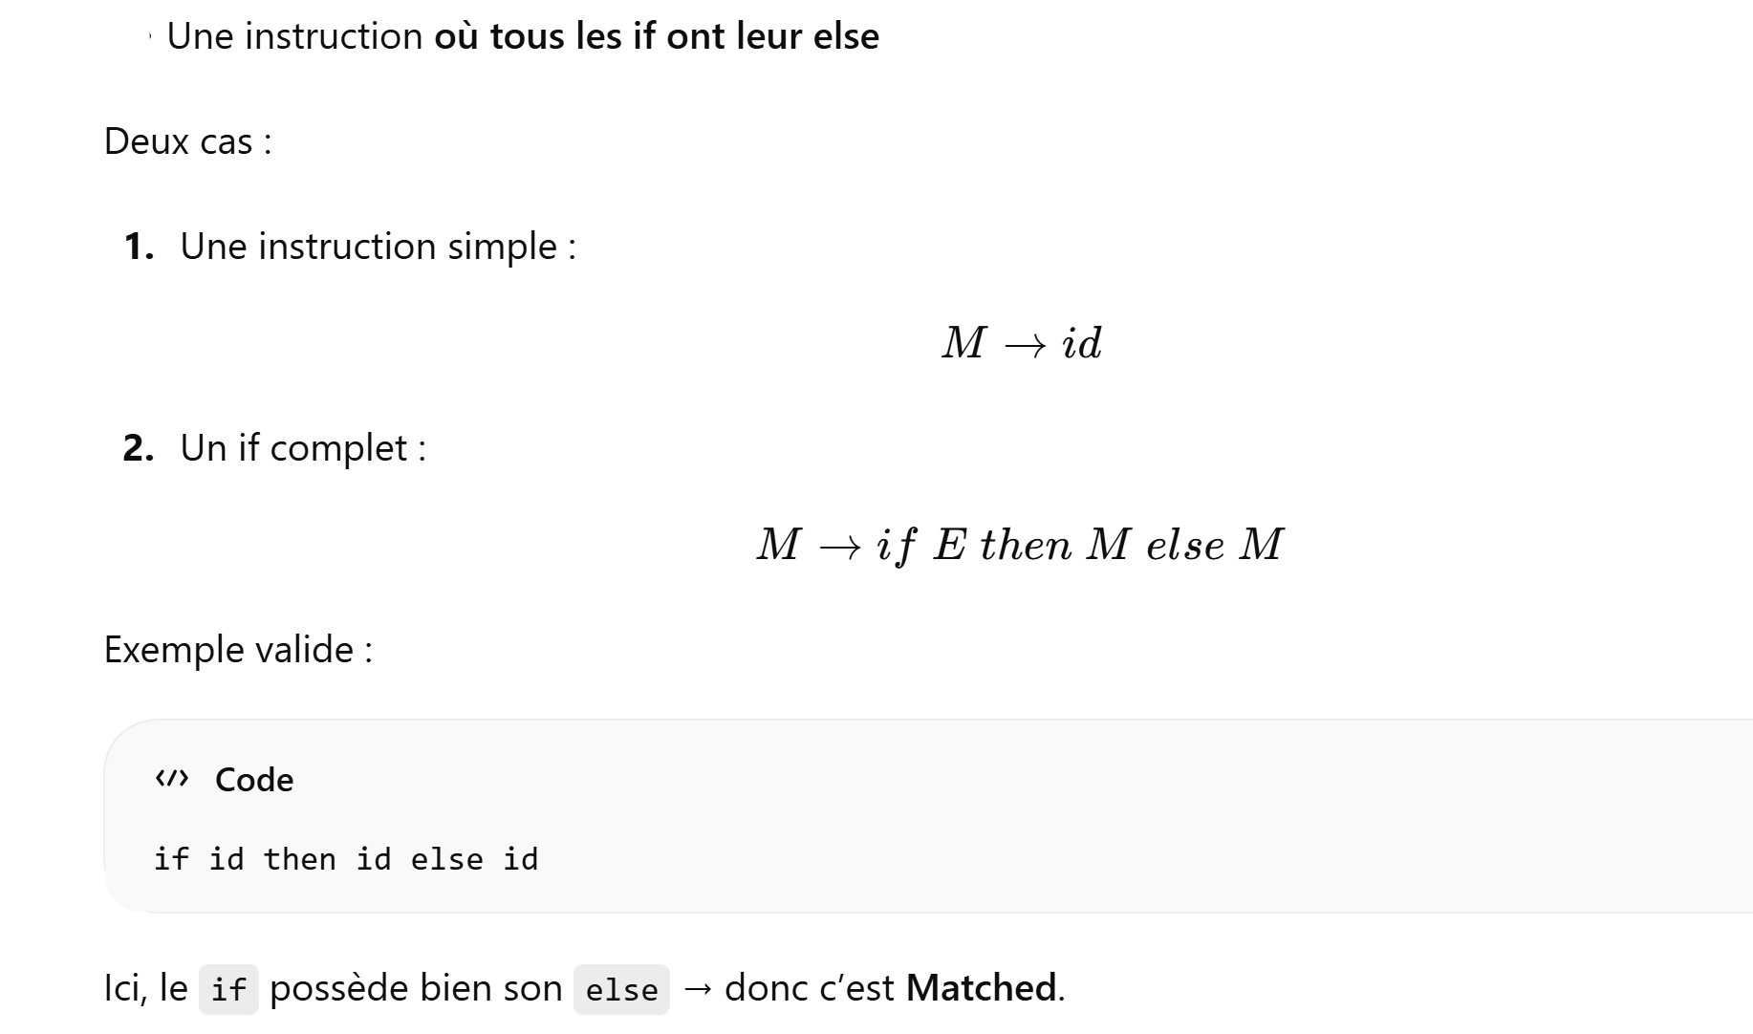

Slide 17
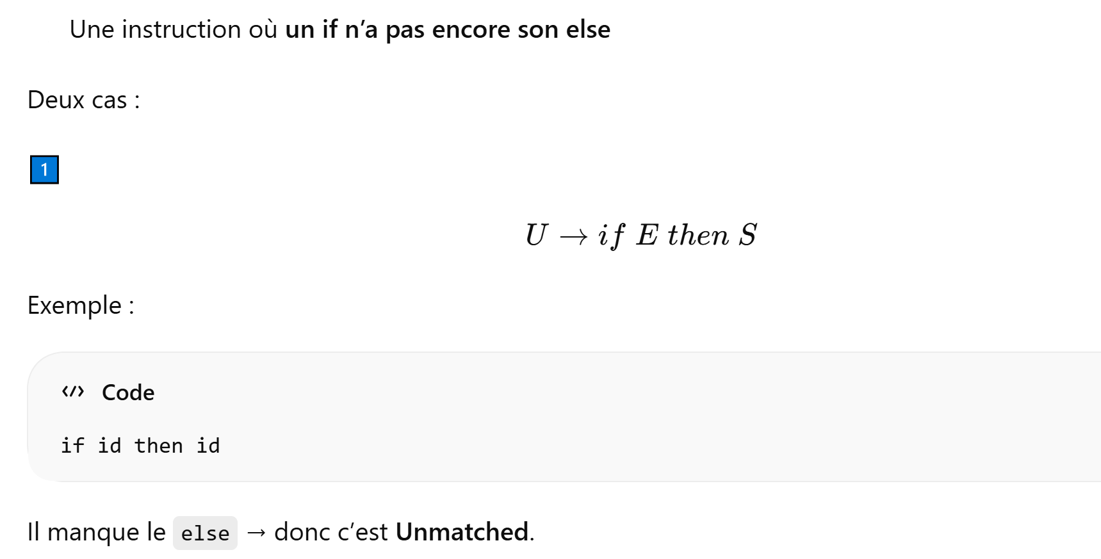
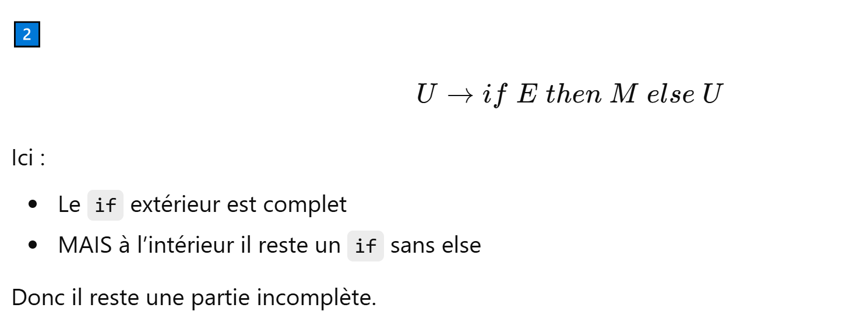

Slide 18
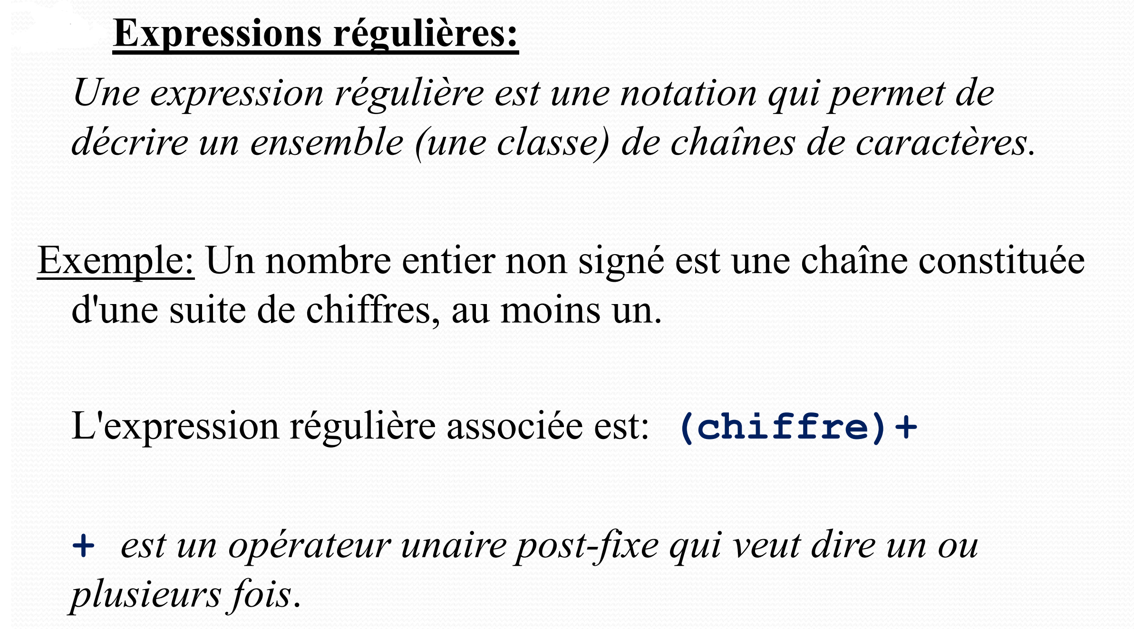

Slide 19
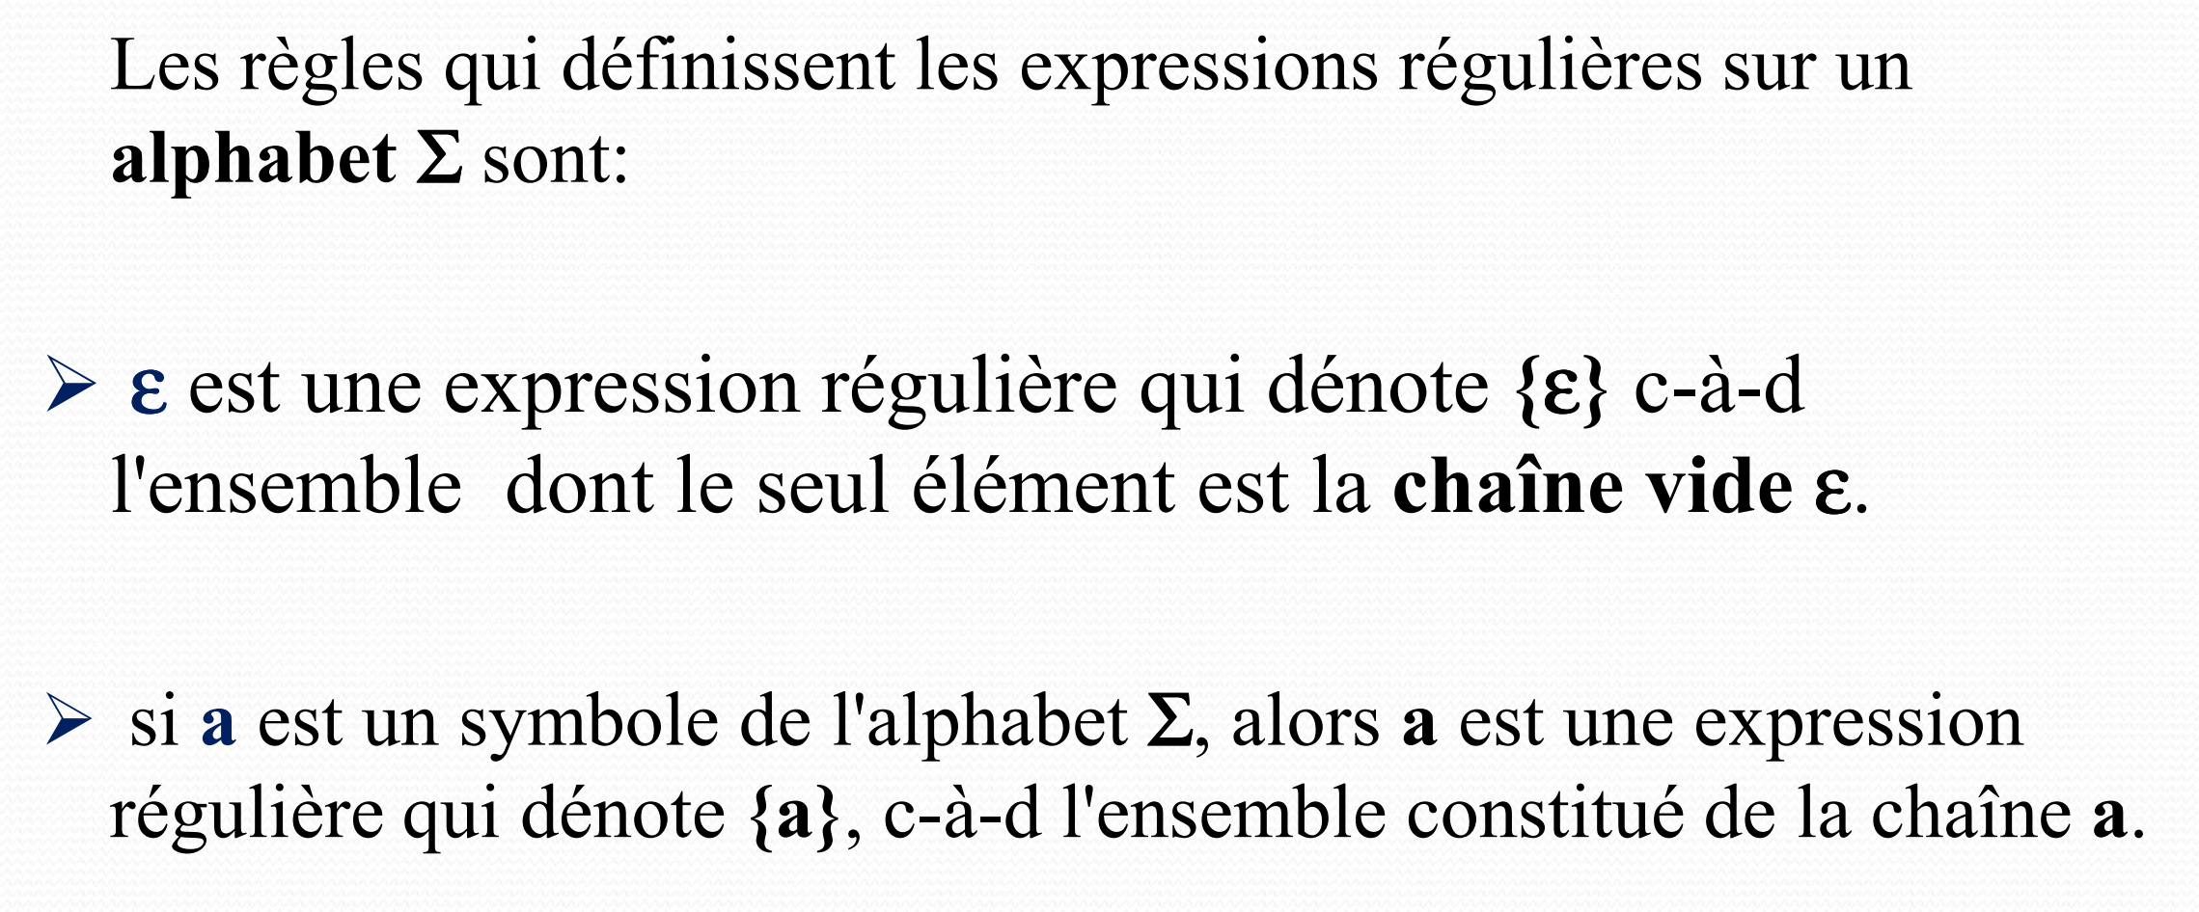

Slide 20
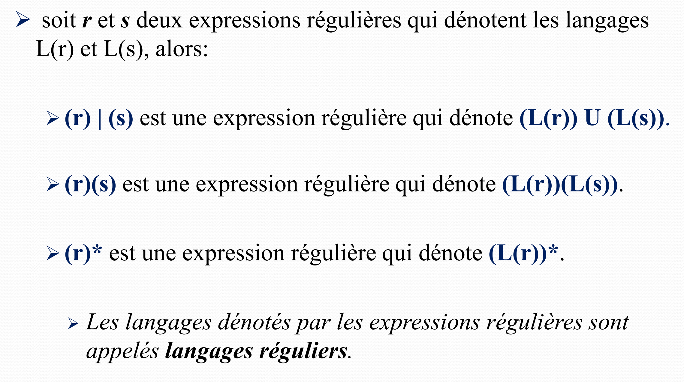

Slide 21
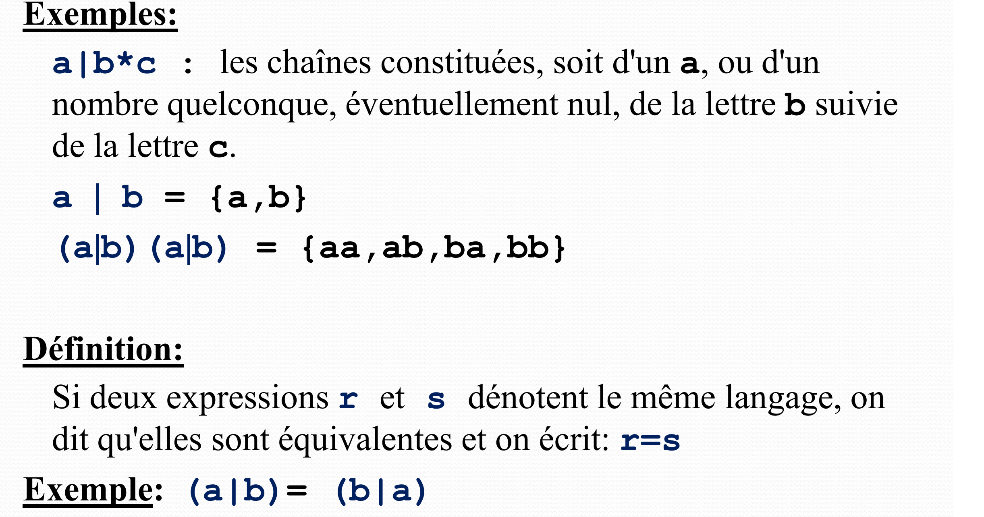

Slide 22
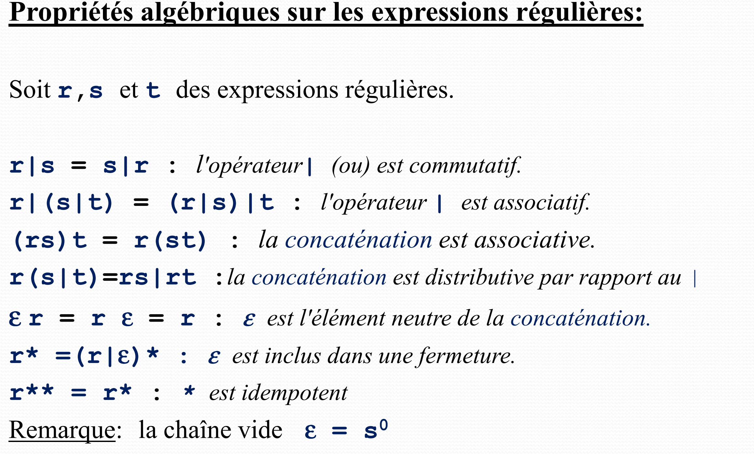

Slide 23
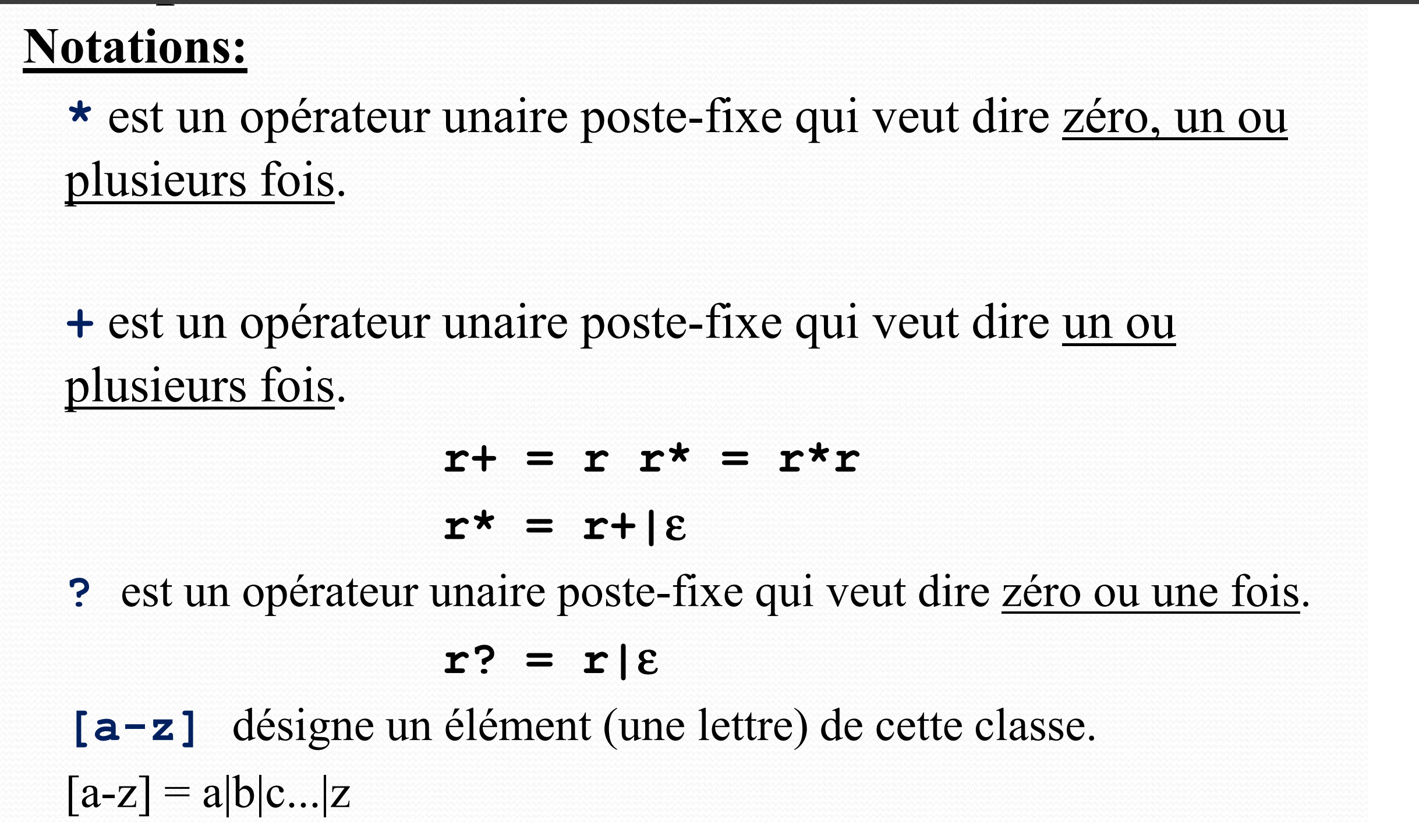

Slide 24
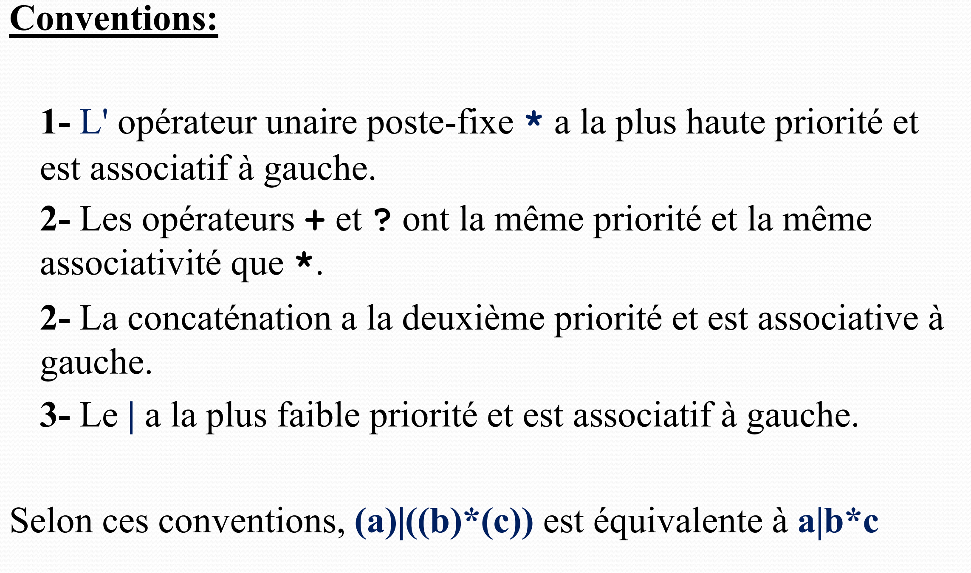

Slide 25
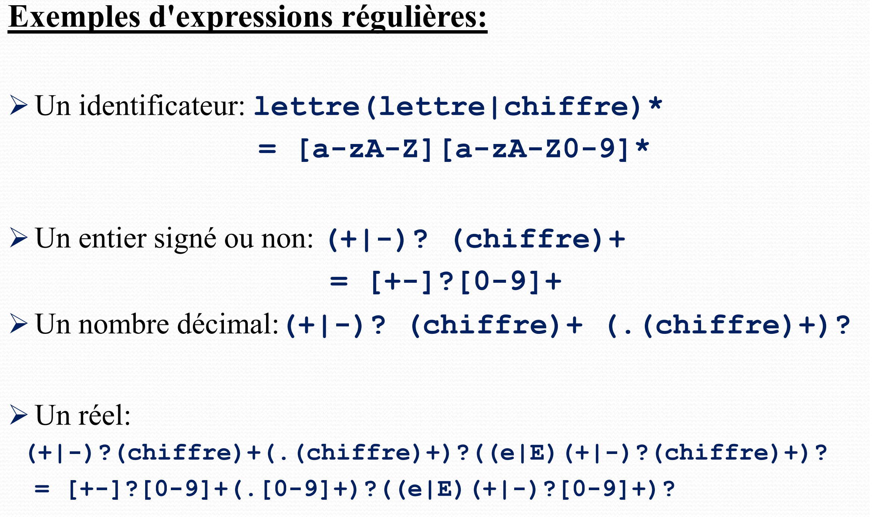

Slide 26
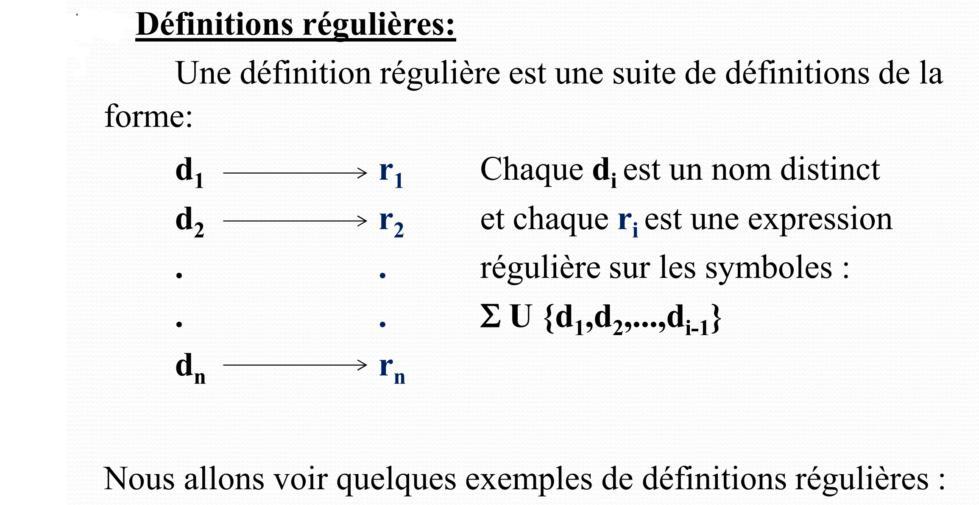

Slide 27
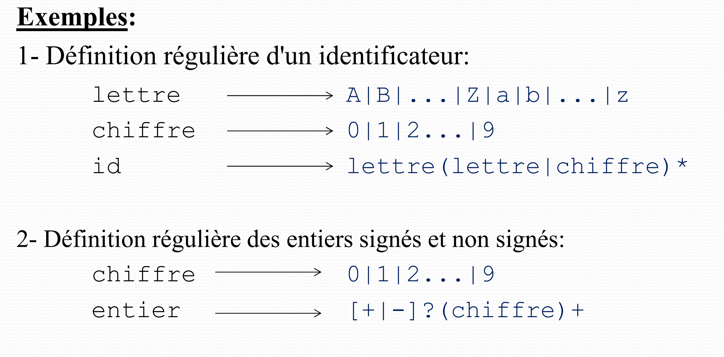

Slide 28
